Slide 1
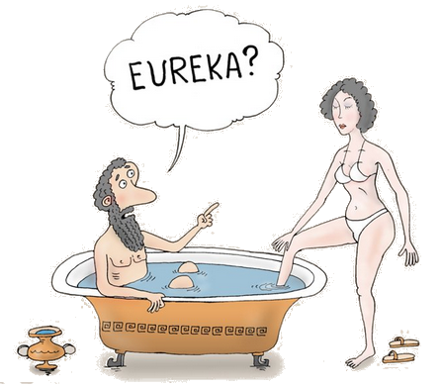
Фізика
Лекція 6
Фізика рідин
© Коломієць Р. О. / 2020

Slide 2
В цій темі:
Особливості рідкого агрегатного стану
Класифікація рідин
Закон Паскаля та барометрична формула
Ламінарний та турбулентний потоки
Число Рейнольдса
Динамічна та кінематична в’язкість
Закон Бернуллі
Поверхневий натяг
Явища змочування
Капілярні явища
Перехід від рідкого агрегатного стану до газоподібного і навпаки
Тема 6. Фізика рідин
1

Slide 3
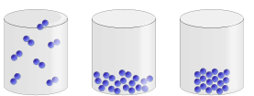
Рідкий агрегатний стан
Рідинами називають речовини, що знаходяться у конденсованому агрегатному стані, проміжному між газоподібним і твердим.
Рідини зберігають об’єм, але не зберігають форму.
Рух рідин та тіл в рідинах вивчає розділ фізики гідродинаміка, будову та фізичні властивості рідин — фізика рідин, складова частина молекулярної фізики. Взаємодію рідини з елеткричним та магнітним полями та протікання по ній електричного струму вивчає магнітогідродинаміка.
Плинність рідин пов'язана з періодичним «перестрибуванням» їхніх молекул з одного рівноважного положення в інше. Більшу частину часу окрема молекула рідини перебуває в тимчасовій асоціації з сусідніми молекулами (ближня впорядкованість), де вона здійснює теплові коливання
Газ Рідина Тверде
тіло
Тема 6. Фізика рідин
2

Slide 4
Класифікація рідин
По видам зв’язків між атомами/молекулами рідини поділяються на:
Атомарні рідини або рідини з атомів або сферичних молекул, які пов'язані центральними міжмолекулярним силами (силами Ван дер Ваальса). До цього типу рідин належать, наприклад, рідкий аргон та рідкий метан.
Рідини з двоатомних молекул, які складаються з однакових атомів (рідкий водень, рідкий азот). Такі молекули мають квадрупольний момент.
Рідкі неперехідні метали (натрій, ртуть), в яких зв'язок між частинками (іонами) має металічний характер.
Рідини, що складаються з полярних молекул, пов'язаних диполь-дипольною взаємодією (рідкий бромистий водень).
Асоційовані рідини, або рідини з водневими зв'язками (вода, гліцерин).
Рідини, що складаються з великих молекул, для яких найважливішими є внутрішні ступені вільності.
У цю класифікацію не входять квантові рідини і рідкі кристали, які є особливими випадками і повинні розглядатися окремо.
У гідродинаміці рідини ще поділяються на ньютонівскі та неньютонівські. Ньютонівські рідини підкоряються закону в’язкості Ньютона, у них в’язкість – постійна величина, а у неньютонівських рідин вона залежить від градієнта швидкості (тобто напрямку її зміни).
Тема 6. Фізика рідин
3

Slide 5
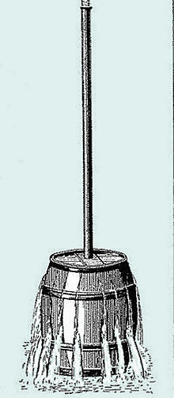
Гідростатика
Закон Паскаля
Рідини в гравітаційному полі створюють тиск, як на стінки і дно ємності, так і на будь-які тіла всередині самої рідини. Цей тиск за законом Паскаля діє у всіх напрямках і зростає з глибиною.
Закон Паскаля (основне рівняння гідростатики) — тиск на рідину в стані теплової рівноваги передається в усіх напрямках однаково.
На основі гідростатичного закону Паскаля працюють різноманітні гідравлічні пристрої: гальмівні системи, гідравлічні преси тощо.
Якщо рідина перебуває в стані спокою в однорідному гравітаційному полі, тиск на будь-яку точку визначається барометричною формулою:
де ρ - густина рідини, g – прискорення вільного падіння, z – глибина точки під поверхнею.
Тема 6. Фізика рідин
4

Slide 6
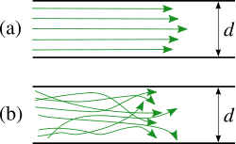
Течія рідини
Рідина може текти ламінарним способом (а) або турбулентним (b).
Ламінарна течія - це впорядкований рух рідини, за якого вона рухається шарами, паралельними до напрямку течії. При цьому перемішування між сусідніми шарами рідини відсутнє.
Ламінарний потік спостерігається за невеликих швидкостей, коли окремі місцеві збурення швидко згасають.
При збільшенні швидкості потоку ламінарний потік може перейти в турбулентний (вихровий). Умова такого переходу визначається критичним числом Рейнольдса:
де ρ - густина рідини, u – швидкість течії, l – довжина потоку, η – динамічна в’язкість, ν – кінематична в’язкість. Для потоку в круглій трубі при Re < 2300 потік ламінарний, а при Re > 2300 потік турбулентний.
Тема 6. Фізика рідин
5

Slide 7
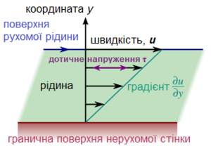
В’язкість рідин
В’язкість (або внутрішнє тертя) – властивість рідких речовин чинити опір переміщенню однієї їх частини відносно іншої.Одиниця вимірювання динамічного коефіцієнта в’язкості в СІ: Па·с.
Динамічна в'язкість рідини описує протидію зсуву сусідніх шарів, які рухаються у паралельних напрямках. На малюнку внизу рідина знаходиться між двома пластинками: нижня нерухома, а верхня рухається зі швидкістю u. Величина сили F пропорційна швидкості u та площі A кожної пластини, та зворотно пропорційна відстані між ними y:
Кінематична в'язкість також відображає властивість рідини противитися переміщенню однієї частини відносно іншої, але враховує їхню масу:
Тема 6. Фізика рідин
6

Slide 8
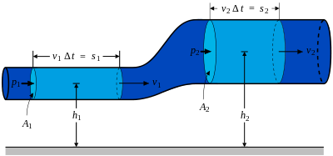
Закон Бернуллі
Закон Бернуллі – рівняння гідродинаміки, яке визначає зв’язок між швидкістю течії v, тиском p та висотою h певної точки в ідеальній рідині при ламінарному потоку:
Величина називається ваговим тиском, - статичним тиском, а - ди-намічним тиском.
Якщо такі рівняння записати для двох перерізів течії, то матимемо:
тобто в усталеній горизонтальній течії ідеальної нестисливої рідини в кожному її перерізі сума статичного і динамічного тисків буде сталою.
Тема 6. Фізика рідин
7

Slide 9
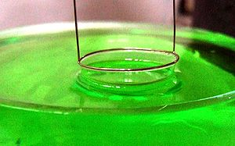
Поверхневий натяг
Поверхневий натяг — фізичне явище, суть якого полягає в прагненні рідини скоротити площу своєї поверхні при незмінному об'ємі. Своєю появою сили поверхневого натягу завдячують поверхневій енергії. Поверхневий натяг може бути пояснений притяганням між молекулами рідини. Він виникає як у випадку поверхні розділу між рідиною й газом, так і у випадку поверхні розділу двох різних рідин.
Поверхнева енергія пропорційна площі поверхні поділу двох фаз S:
Коефіцієнт пропорційності σ, називають коефіцієнтом поверхневого натягу. Його значення залежить від природи дотичних середовищ. Цей коефіцієнт можна подати у вигляді
де F – сила поверхневого натягу, l – довжина лінії, що обмежує поверхню поділу
Тема 6. Фізика рідин
8

Slide 10
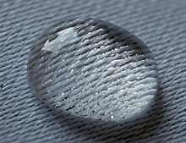
Змочування
На поверхні поділу трьох фаз, наприклад, твердої стінки, рідини і газу між поверхнею рідини і твердою стінкою утворюється так званий крайовий кут θ. Величина крайового кута залежить від природи дотичних середовищ (від поверхневих натягів на їхніх межах) і не залежить ні від форми посудини, ні від дії сили ваги. Якщо край рідини піднятий, її поверхня має увігнуту форму — крайовий кут гострий. У цьому разі рідина змочує тверду поверхню. Чим гірша змочувальна здатність рідини, тим більшим є крайовий кут. При θ>90° рідина вважається незмочувальною, при повному незмочуванні θ=180°.
Закон Юнга:
Тема 6. Фізика рідин
9

Slide 11
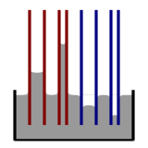
Капілярні явища
Від явища змочування залежить поведінка рідини в тонкій (капілярній) трубці, зануреній у неї. У разі змочування рідина в трубці піднімається над рівнем вільної поверхні, у протилежному випадку — опускається. Висоту капілярного підняття (опускання) рідини знаходять за формулою
На капилярному ефекті ґрунтується дія всмоктування води ганчірками та губками, а також піднімання води вгору у порах ґрунту та по судинам рослин (хоча в останньму випадку також впливає і осмос - процес односторонньої дифузії через напівпроникну мембрану молекул розчинника в бік більшої концентрації розчиненої речовини з обсягу з меншою концентрацією розчиненої речовини.)
Тема 6. Фізика рідин
10

Slide 12
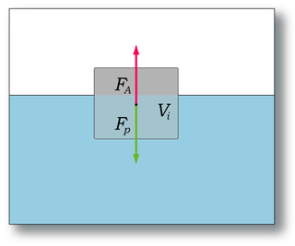
Плавання тіл
Закон Архімеда
Закон Архімеда — основний закон гідростатики та аеростатики, згідно з яким на будь-яке тіло, занурене в рідину або газ, діє виштовхувальна сила, яка дорівнює вазі витисненої даним тілом рідини (газу) і за напрямом протилежна їй і прикладена у центрі мас витісненого об'єму рідини (газу). Згідно із законом Архімеда вага всякого тіла в повітрі (або в рідині) менша за вагу його в пустоті на величину, рівній вазі витісненого повітря (або рідини):
$$F_{A}=ρgV$$
де $ρ$ – густина середовища, $g$ – прискорення вільного падіння, $V$– об’єм, який тіло витісняє з рідини (або повітря).
Завдяки силі Архімеда виникає природна конвекція. При підвищенні температури рідина розширюється, через це її густина зменшується й архімедова сила, яка діє на виділений об'єм рідини, стає більшою, ніж сила тяжіння. Унаслідок цього нагріта рідина (яка має меншу густину) спливає, а холодна рідина (яка має більшу густину) опускається. Також дані міркування справджуються й для газів.
Тема 6. Фізика рідин
11

Slide 13
Перехід від рідкого до газоподібного стану
і навпаки
Випаровування — це вид пароутворення в процесі поступового переходу речовини з рідкої в газоподібну фазу (пару) через вільну поверхню.
При тепловому русі деякі молекули покидають рідину з її поверхні і переходять в пару. Разом з тим, частина молекул переходить назад з пари в рідину. Якщо з рідини виходить більше молекул, ніж приходить, то має місце випаровування. Випаровування супроводжується зниженням температури, оскільки з рідини вилітають молекули з енергією, яка перевищує середню. Кількісно калориметрія випаровування характеризується питомою теплотою пароутворення — фізичною величиною, яка визначає кількість теплоти, що необхідна для випаровування 1 кг рідини за незмінної температури. Для води при 0 °C питома теплота пароутворення становить L = 2413 Дж/г. Тоді кількість теплоти, що поглинається при випаровування рідини масою m може бути визначена за формулою:
Конденсація — зворотний до випаровування процес, перехід речовини з газоподібного стану в рідкий. При цьому в рідину переходить з пари більше молекул, ніж у пару з рідини. На відміну від випаровування, під час якого теплота поглинається, при конденсації теплота виділяється. ЇЇ кількість визначають за тією ж формулою, що і теплоту пароутворення. Питома теплота конденсації за значенням така сама, як і питома теплота пароутворення.
Тема 6. Фізика рідин
12

Slide 14
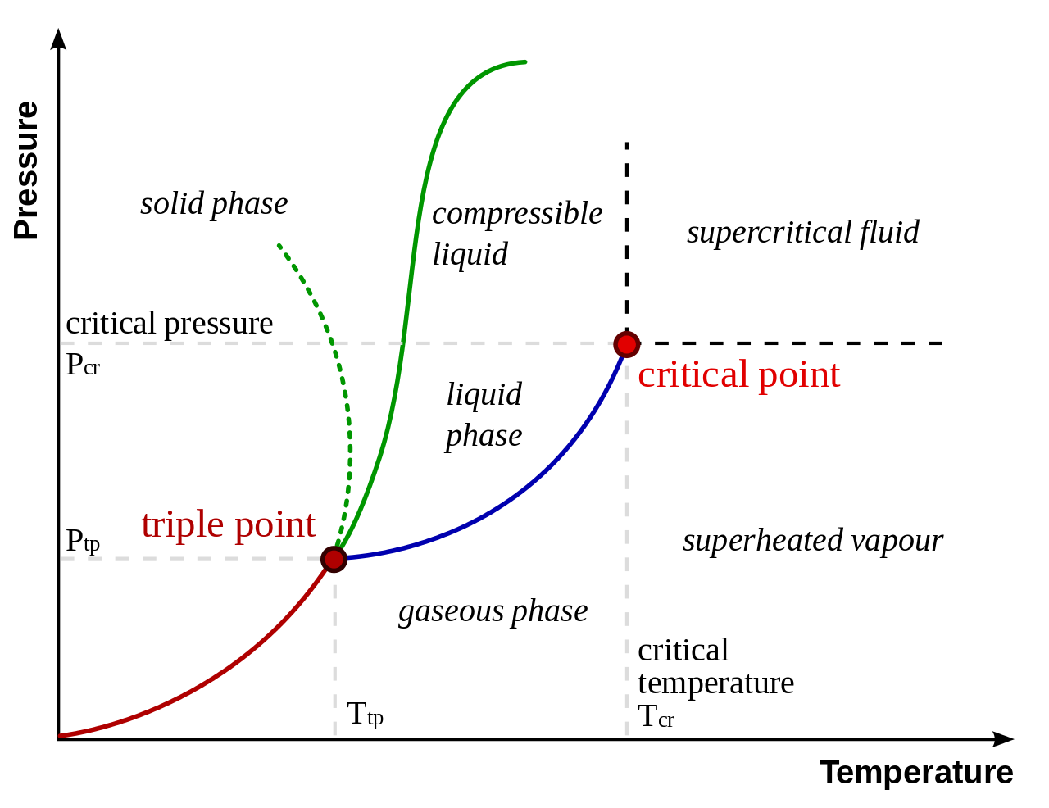
Перехід від твердого до рідкого стану
і навпаки
Теплота плавлення
$$Q=λm$$
Критерій Ліндеманна — формула, за якою можна оцінити температуру плавлення твердих тіл, виходячи з припущення, що плавлення відбувається тоді, коли амплітуда коливань
атомів сягає десятої долі періоду кристалічної ґратки:
$$T_{m}=\frac{4πmC_{L}a^{2}}{k}$$
де $m$ – маса атомів, $a$ – період кристалічної ґратки, $k$ – стала Больцмана, $C_{L}$ - стала Ліндерманна, яка повинна бути однаковою для всіх твердих тіл з однією та тією ж кристалічною ґраткою.
Тема 6. Фізика рідин
13

Slide 15
Самостійна робота
По темі “Фізика рідин” рекомендується ознайомитися з розділами 40 та 41 із 7-го тому Фейнмановських лекцій з фізики.
У цих розділах розглянуті питання течії рідин, зокрема ламінарний та турбулентний потоки, умови рівноваги та основні рівняння гідродинаміки.
Також добрим доповненням до лекцій Фейнмана по цій темі може бути 6-й розділ з ІІ частини підручника П.М. Воловика “Фізика для університетів”, у якому розглянуті фазові переходи та рівняння Клапейрона – Клаузіса.
Тема 6. Фізика рідин
14

Slide 16
Далі буде…
…Коливання та хвилі
Фізика

